Slide 1
計算科学G ミーティング 進捗報告（2023/6/15）

Slide 2
進捗状況
回路課 データ一元管理
白板課 プロセスデータ分析
今後の予定

Slide 3
進捗状況
回路課 データ一元管理
白板課 プロセスデータ分析
今後の予定

Slide 4
進捗状況
タスク |  | Jun 5 | 6 | 7 | 8 | 9 | 10 | 11 | 12 | 13 | 14 | 15
業務プロセス改善
1 | 回路課 データ一元管理
2 | 白板課 プロセスデータ分析
3 | 白板課 物性データ分析
その他
打ち合わせ・行事等 | 打ち合わせ
HTアプリ・Access開発
SeeQ分析
データ分析
技術資料
ISO監査
打合せ
業プロMTG
サーバ立上げ
在宅
GMTG
MKI打合せ
回路課打合せ
健康診断

Slide 5
進捗状況
回路課 データ一元管理
白板課 プロセスデータ分析
今後の予定

Slide 6




目的とアプローチ方法
目的
Python環境でのAI開発により外観検査自動化が実現できるか検証
アプローチ方法
Step 1
画像の前処理
Step 2
画像の保存
Step 3
モデルの作成
Step 4
学習・評価

Slide 7



目的
目的
第三製造部回路課の不良率改善
アプローチ方法
データの一元管理システム構築とデータ分析
データの一元管理
データ分析
不良率改善
短期目標
7月末までにHSS前工程データの一元管理の仕組み構築完了

Slide 8



データの一元管理による期待効果
スピーディな
情報共有
データ分析
への活用
業務の
効率化
セキュリティ
強化

Slide 9
スケジュール
フェーズ | タスク | Apr | May |  |  |  |  | Jun |  |  |  | Jul
 |  | 24 | 1 | 8 | 15 | 22 | 29 | 5 | 12 | 19 | 26 | 3 | 10 | 17 | 24
現状分析 | ヒアリング
方針策定 | 改善案作成
方針策定 | 方針決定
システム開発 | HTアプリ 開発
 | TPiCS データ整備
 | PIデータ 分析システム
 | OCR システム開発
運用準備 | 手順書作成
 | 現場教育
前回
今回

Slide 10


前回までの取り組み
取り組み
製造データの管理状態について現状把握と対応方針策定
アプローチ方法
製造現場へのヒアリング
工程ごとにデータ項目を整理

Slide 11
工程とデータ
原料受け入れ
金属粉
銅板
白板
ペースト製造
ペースト
ペースト印刷
塗布量
積層
締め量
治具種
接合
温度
圧力
etc…
検査
SAT
しみだし
etc…
HSS後工程

Slide 12
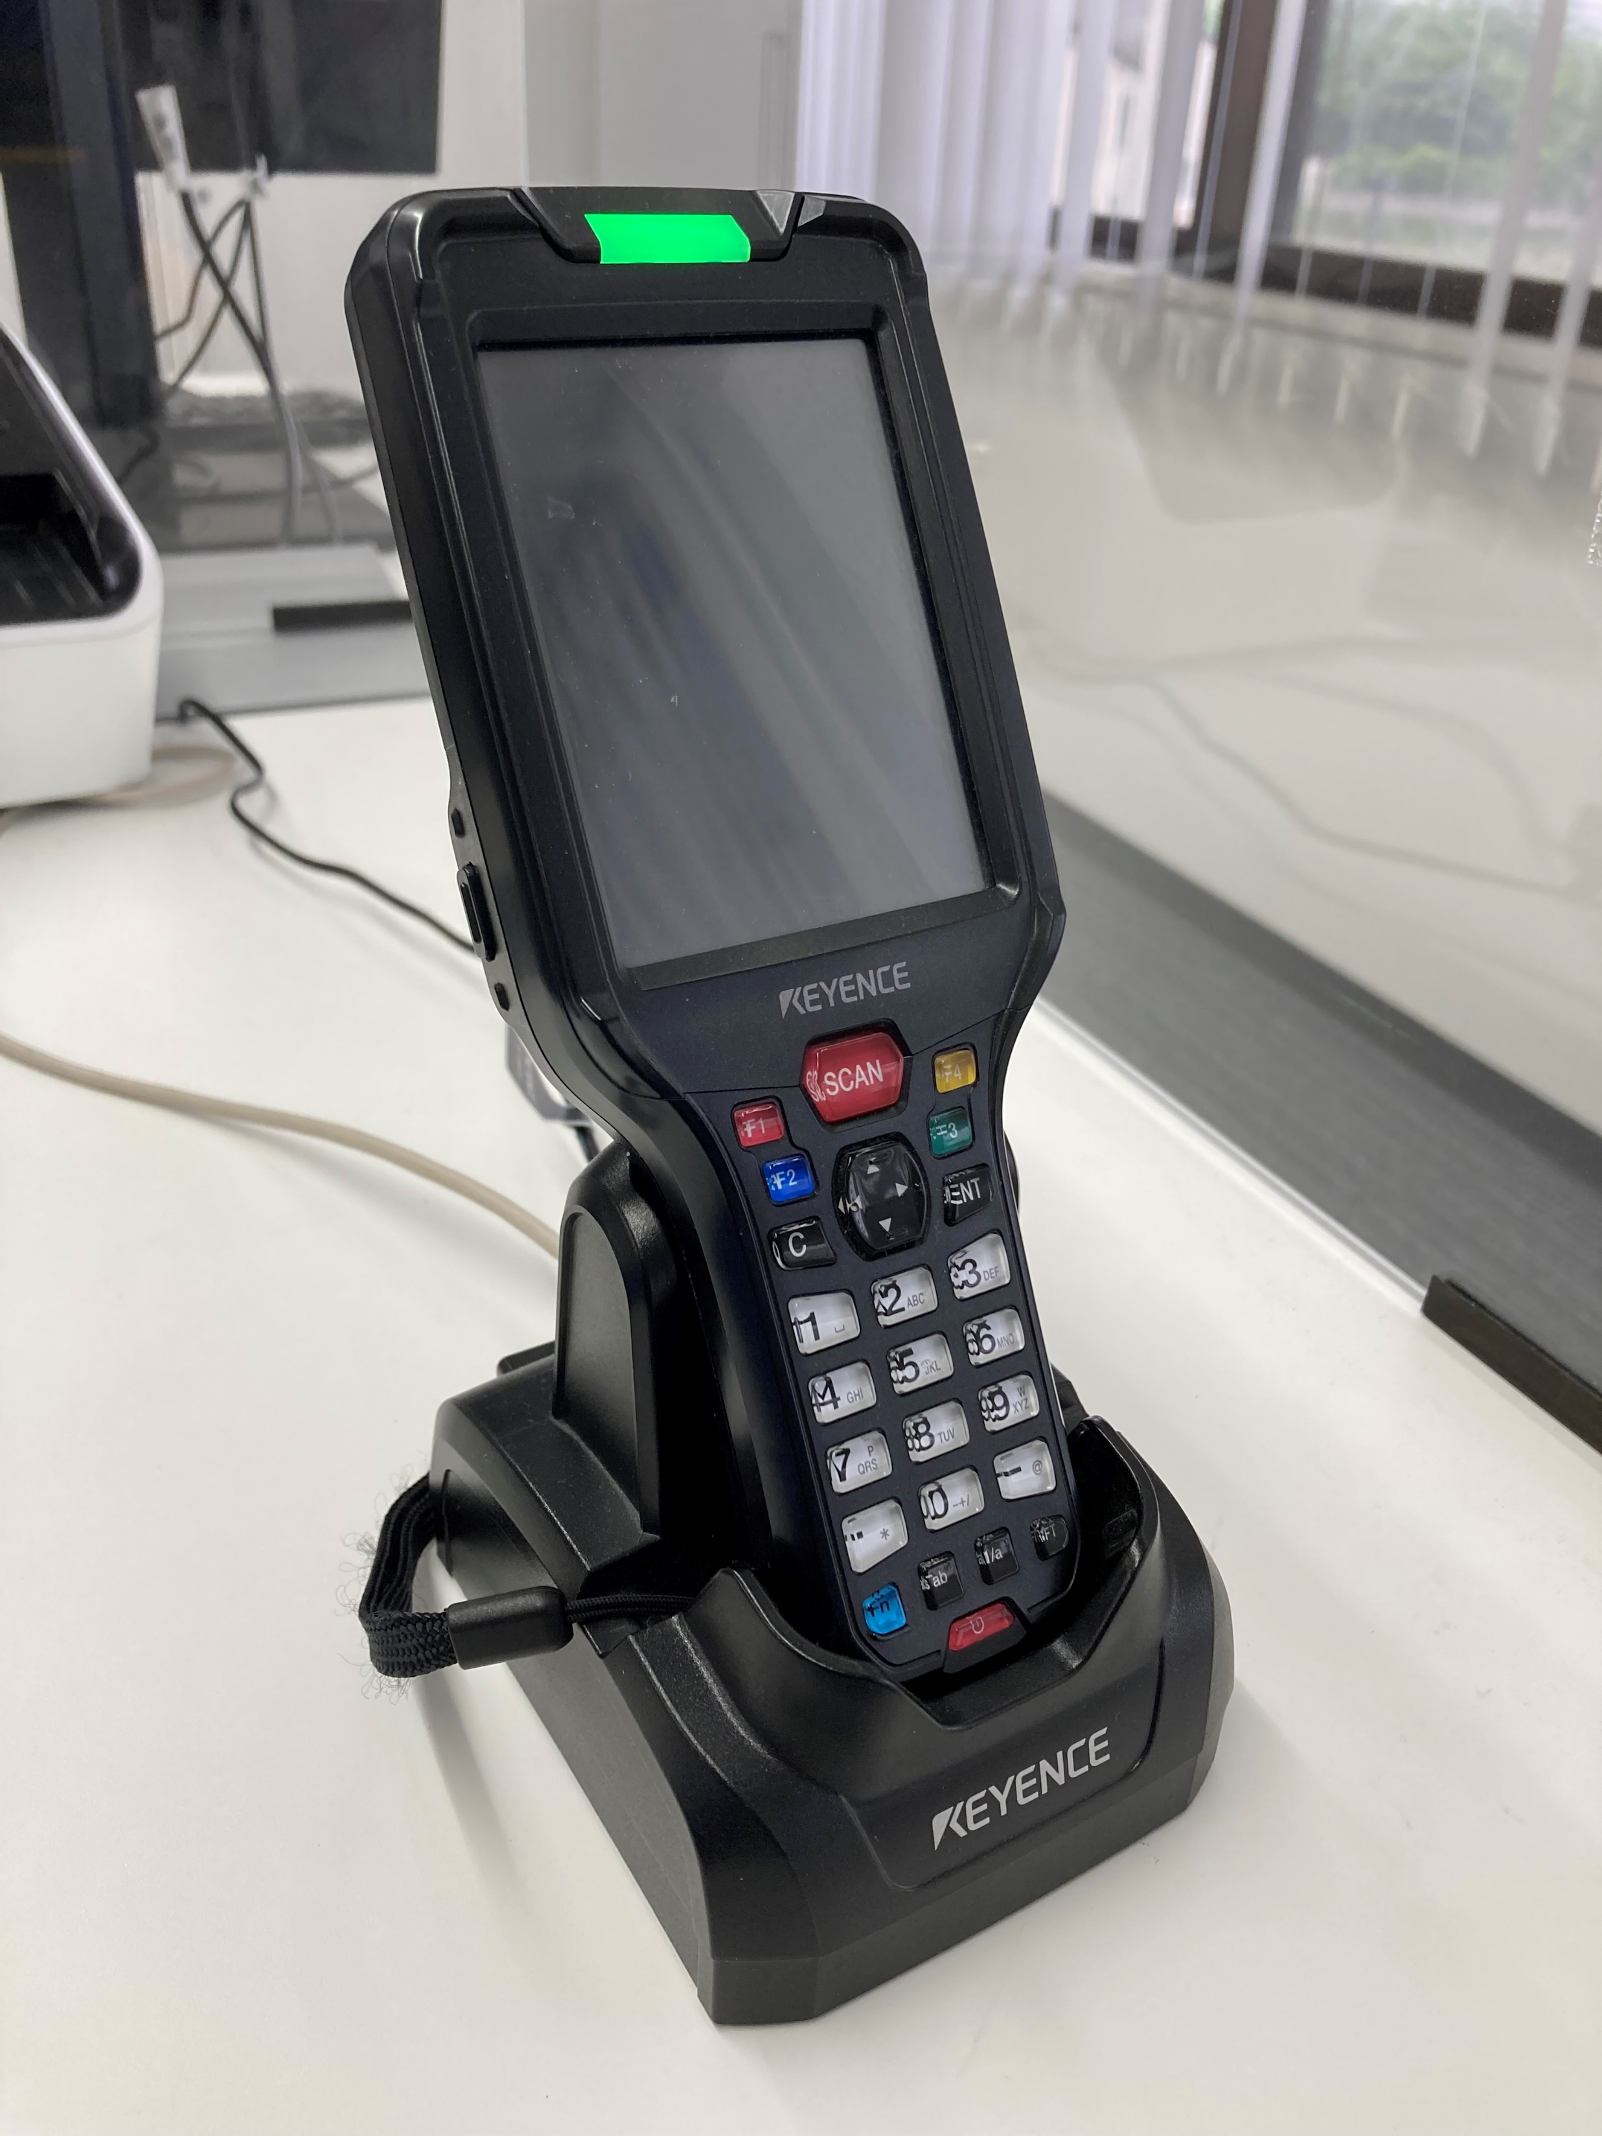
現状把握と対応方針
ハンディターミナル
現状把握まとめ
紙媒体のデータが多い
Excel入力されるデータは一部のみ
プロセスデータはPIシステムで収集
対応方針まとめ
ハンディターミナルとデータベースによるデータ収集
PIシステムのデータ活用
TPiCS（生産管理システム）のデータ活用

Slide 13
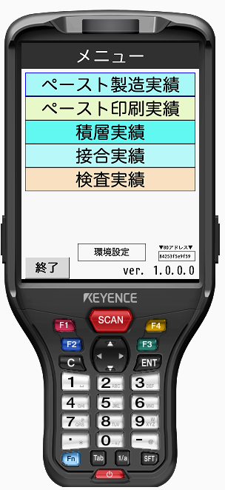

今回の取り組み
取り組み
ハンディターミナルアプリ開発
マスタ入力フォーム作成（Access）

Slide 14
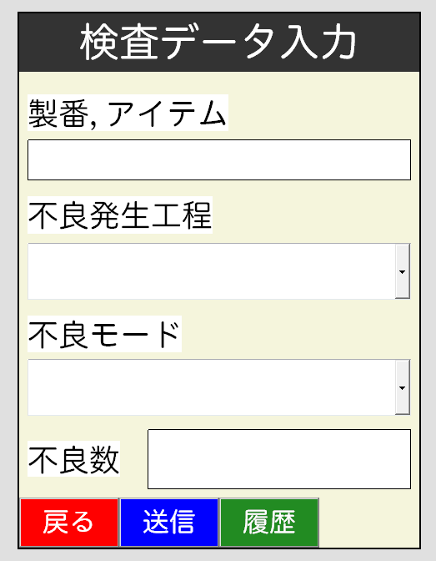
検査データ入力画面＠HT
入力方法
マスタ管理
QR読み取り
TPiCS
ドロップダウン選択
Access
ドロップダウン選択
Access
手入力

Slide 15
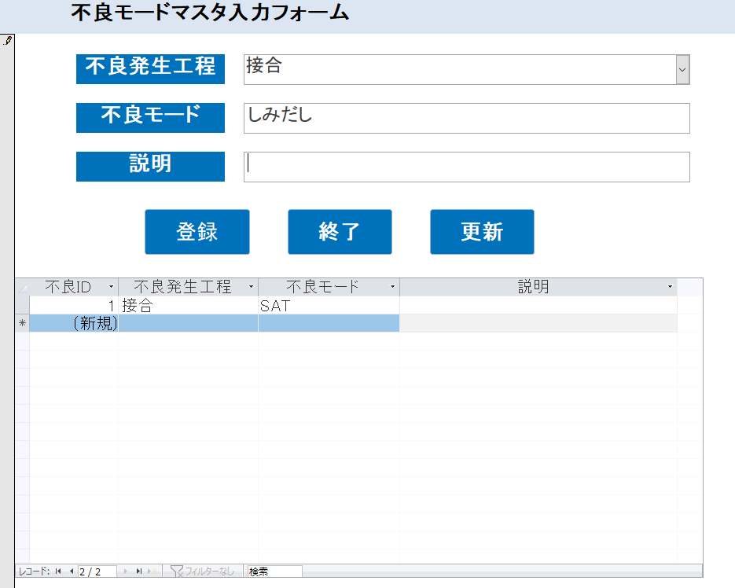
不良モードマスタ入力画面@Access

Slide 16
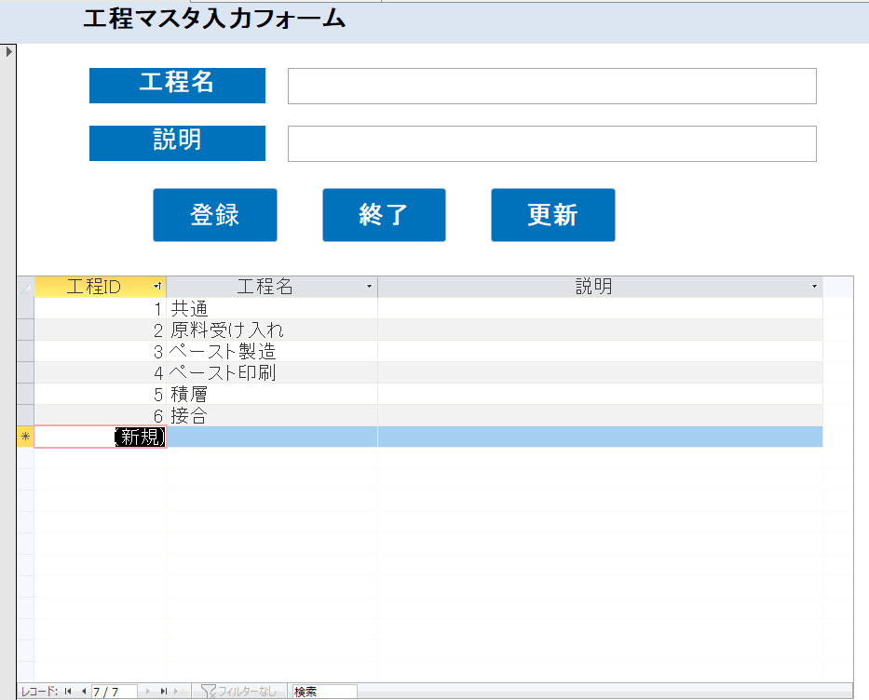
工程マスタ入力画面@Access

Slide 17
まとめと今後
まとめ
HTで検査データ入力画面作成
Accessでマスタ入力フォーム作成
今後やること
工程と不良モードの整理
他工程の入力画面作成
DB設計見直し(?)

Slide 18
スケジュール
フェーズ | タスク | Apr | May |  |  |  |  | Jun |  |  |  | Jul
 |  | 24 | 1 | 8 | 15 | 22 | 29 | 5 | 12 | 19 | 26 | 3 | 10 | 17 | 24
現状分析 | ヒアリング
方針策定 | 改善案作成
方針策定 | 方針決定
システム開発 | HTアプリ 開発
 | TPiCS データ整備
 | PIデータ 分析システム
 | OCR システム開発
運用準備 | 手順書作成
 | 現場教育
前回
今回

Slide 19
進捗状況
回路課 データ一元管理
白板課 プロセスデータ分析
今後の予定

Slide 20

目的
目的
プロセスデータの分析に基づく制御の実現
アプローチ方法
PIシステムとSeeQの活用
データ収集
データ分析
分析に基づく制御
PI システム
SeeQ
PIシステム
短期目標
プロセスデータに基づく白板課F2炉の断熱材評価

Slide 21

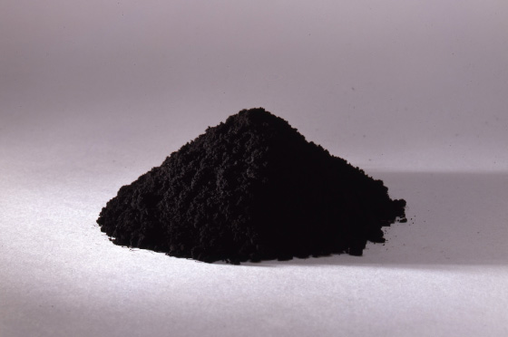
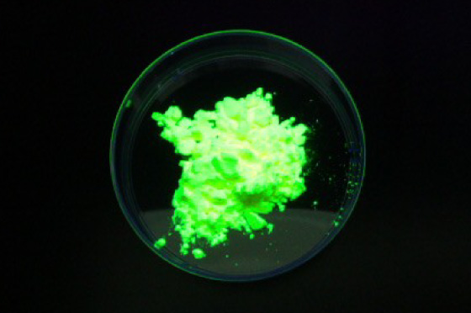

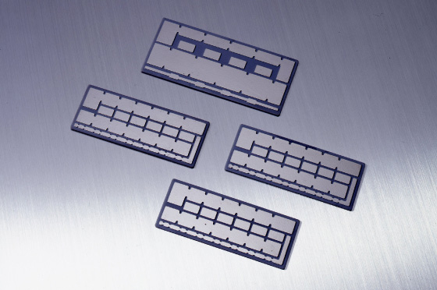
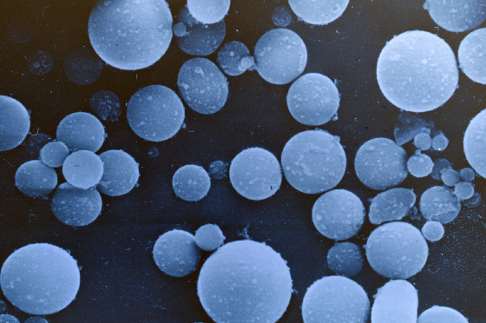
PIシステムとは
PIシステムは工場全体のプロセスデータを収集する仕組み
プロセスデータ
第一製造部
第二製造部
PIサーバ
第三製造部
第四製造部

Slide 22
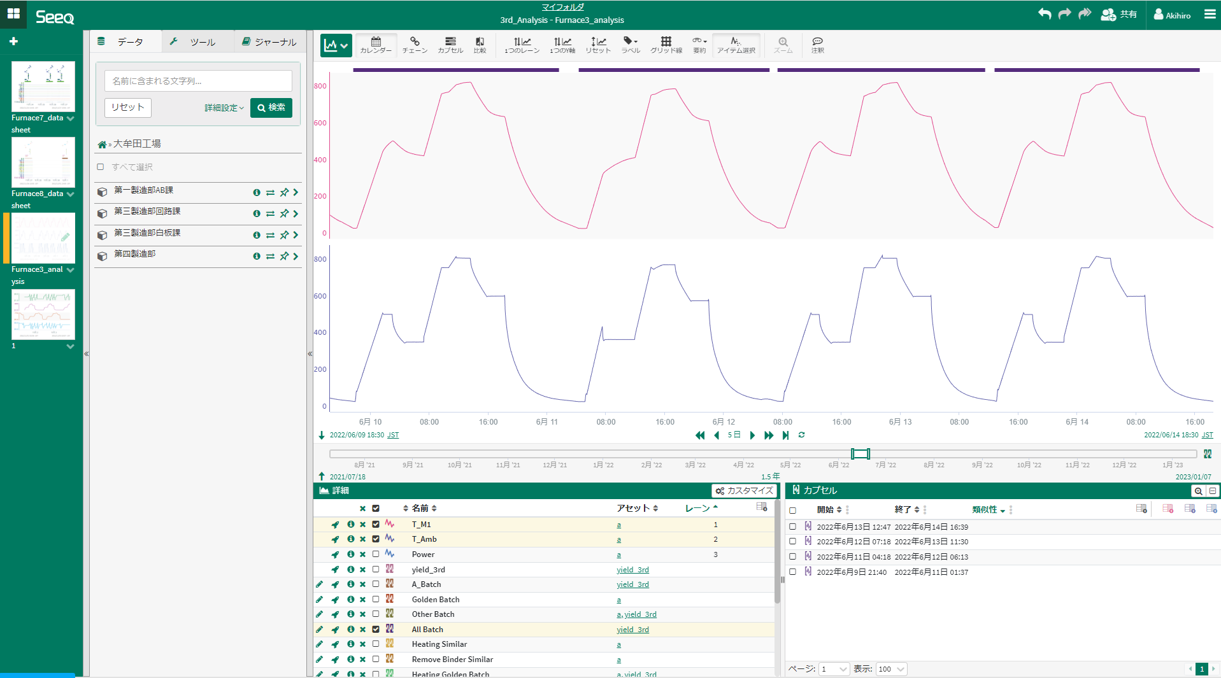
SeeQとは
SeeQはプロセスデータの分析に特化したツール
Notes:
続いて、データ分析ツールとして導入したSeeQについてです。
SeeQは、先ほどご紹介したPIシステムで取得する時系列データの分析に特化したツールとなっております。
オンプレミス環境でSeeQサーバーを導入し、PIシステムで取得したデータのリアルタイムでの分析に活用しております。

Slide 23
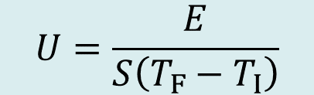
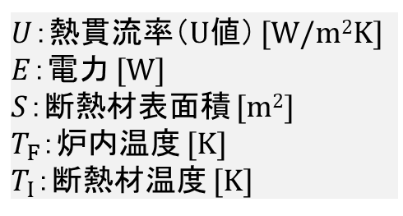
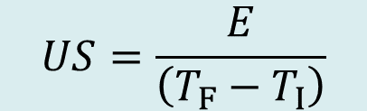
断熱材の評価指標
断熱材の評価指標として、熱貫流率（U値）を使用
$$U=\frac{E}{S\left(T_{F}−T_{I}\right)}$$
$U$：熱貫流率（U値） [W/m²K]
$E$：電力 [W]
$S$：断熱材表面積 [m²]
$T_{F}$：炉内温度 [K]
$T_{I}$：断熱材温度 [K]
断面積を
一定として
$$US=\frac{E}{\left(T_{F}−T_{I}\right)}$$
PIシステムで取得しているプロセスデータからUSを計算！

Slide 24
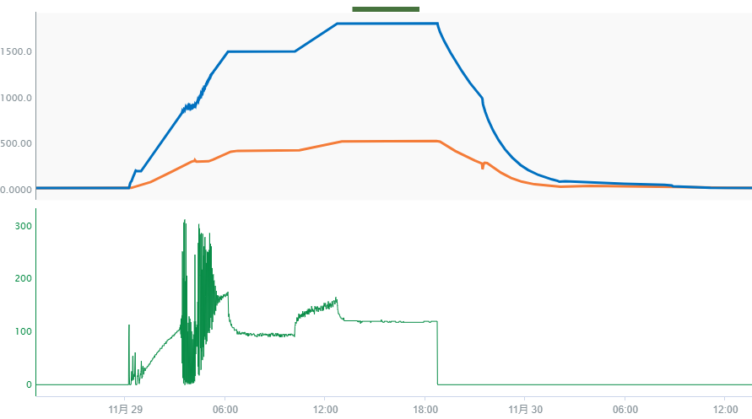
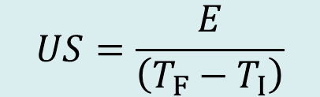
USの計算方法
$$US=\frac{E}{\left(T_{F}−T_{I}\right)}$$
温度
炉内温度
断熱材温度
電力
電力値
時間

Slide 25



USの計算方法
$$US=\frac{E}{\left(T_{F}−T_{I}\right)}$$
定常状態
最高温度定常状態から各値を抽出・US計算
温度
炉内温度
$$T_{F}$$
断熱材温度
$$T_{I}$$
電力
電力値
$$E$$
時間

Slide 26
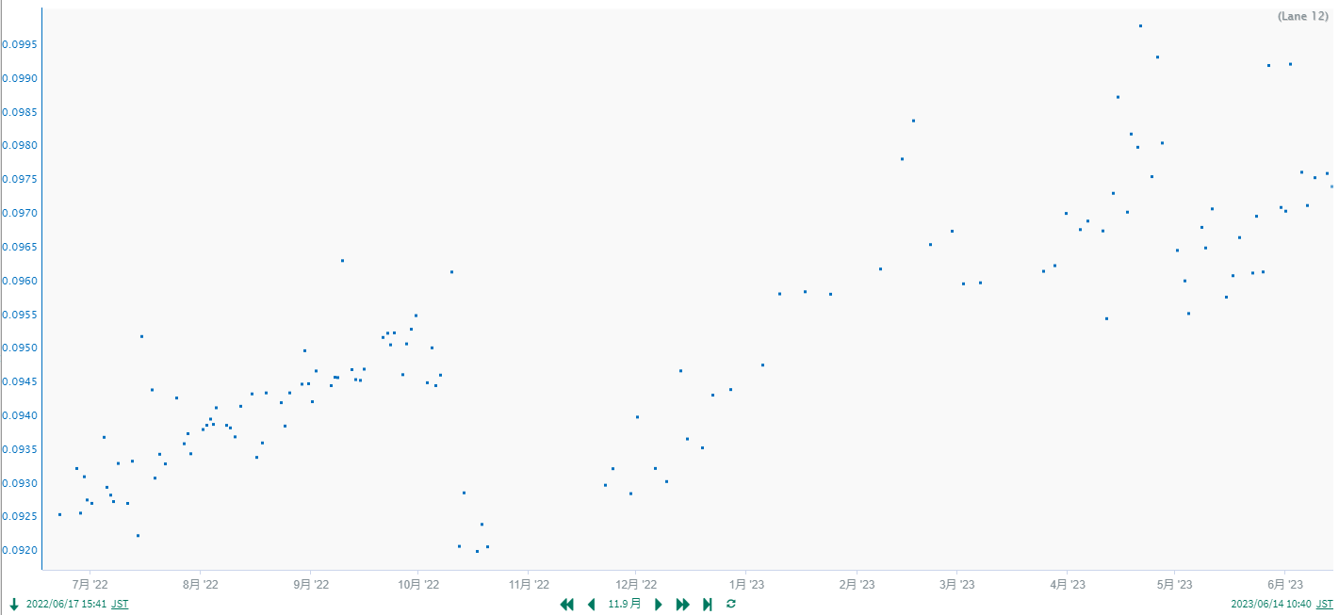
USの計算結果
$$US=\frac{E}{\left(T_{F}−T_{I}\right)}$$
US
時間

Slide 27
USの計算結果
$$US=\frac{E}{\left(T_{F}−T_{I}\right)}$$
US
USは操業回数と共に線形的に増加する傾向
時間

Slide 28
USの計算結果
$$US=\frac{E}{\left(T_{F}−T_{I}\right)}$$
US
この日から断熱材温度急降下
要因：熱電対の位置ズレ、断熱材の補修 等
時間

Slide 29
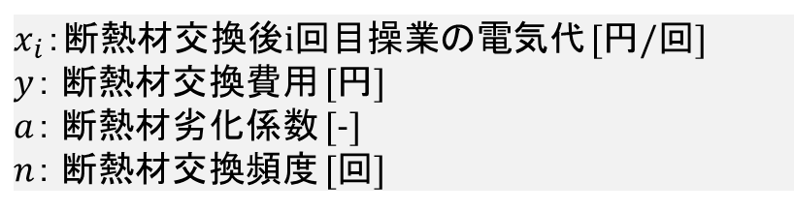


コスト適正化モデル
断熱材が操業回数に応じて線形的に劣化すると仮定すると、
$$x_{i}={\left(1+ai\right)x}_{0}$$
操業1回あたりにかかるコストは、
$$\left(COST\right)=\frac{y}{n}+\frac{1}{n}\int_{0}^{n}{x_{i}∙di}$$
コストが最小になる交換頻度は、
$$n=\sqrt{\frac{2y}{ax_{0}}}$$
$x_{i}$：断熱材交換後i回目操業の電気代 [円/回]
$y$： 断熱材交換費用 [円]
$a$： 断熱材劣化係数 [-]
$n$： 断熱材交換頻度 [回]

Slide 30
進捗状況
回路課 データ一元管理
白板課 プロセスデータ分析
今後の予定

Slide 31
今後の予定
タスク |  | Mar |  |  |  | Apr |  |  |  | May |  |  |  |  | Jun |  |  |  | Jul
 |  | 6 | 13 | 20 | 27 | 3 | 10 | 17 | 24 | 1 | 8 | 15 | 22 | 29 | 5 | 12 | 19 | 26 | 3 | 10 | 17 | 24 | 31
計算科学
1 | 構造関数 計算手法開発
業務プロセス改善
1 | HTデータ 自動処理システム
2 | 回路課 データ一元管理
3 | 白板課 画像検査自動化
4 | 電子承認システム データ活用
5 | 回路課 データ分析
その他
ADINA改善
技術資料
特許出願
課題
検討会
コーディング
技術資料
技術資料
コード修正
技術資料・提案
現状把握・
方針策定
システム開発
手順書・教育
課題
検討会
SAS PoC
SAS スキトラ
DLモデル実装
モデル・精度改善
技術資料
開発
技術資料
改良・実用化
データ分析
QC検定2級
SASスキトラ

